Slide 1
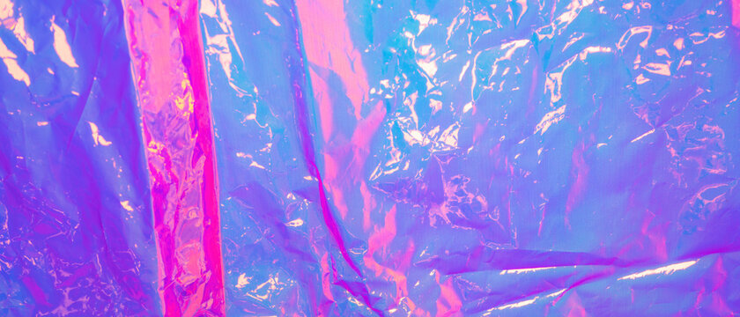
Добро пожаловать в !INTERNET!
а именно на наш сайт

Slide 2
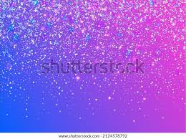
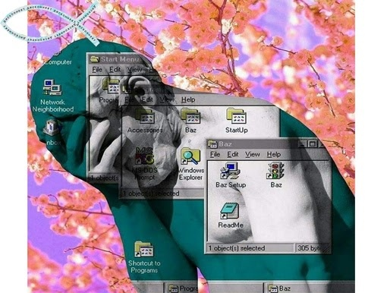
Наш форум дает возможность юзерам общаться друг с другом, а нам, как создателям, – наблюдать за этим

Slide 3
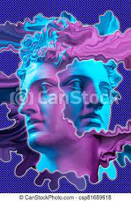
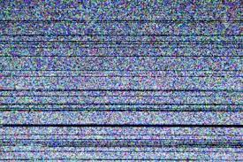
Реализация – север на питоне со использованием нужных библиотек (фласка и скьюэлалхеми)

Slide 4
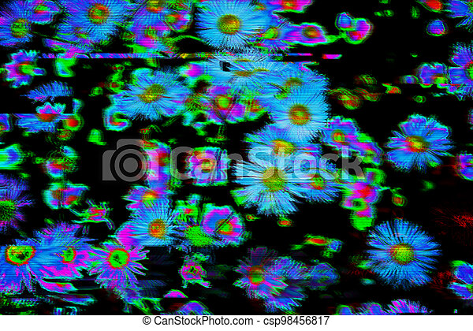
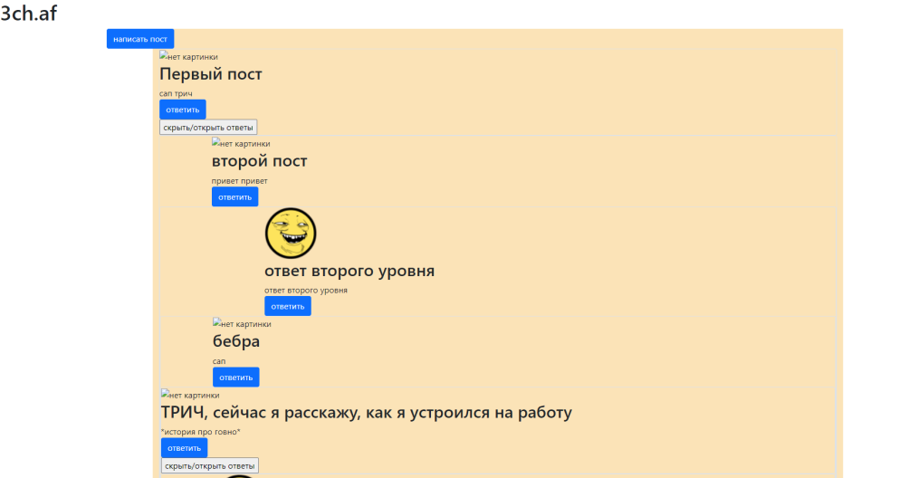
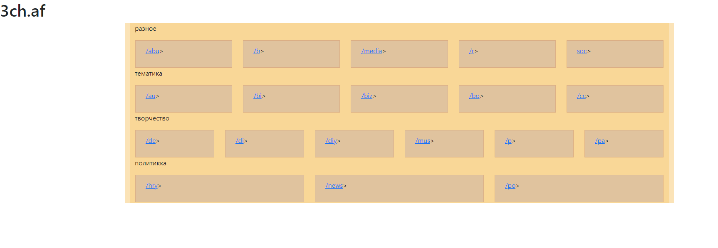
Внешний вид такой красивый благодаря бутстрапу
И нашему
чувству стиля

